Slide 1
STAVBA KVĚTU KRYTOSEMENNÝCH ROSTLIN
- květní vzorce
Výuková prezentace pro Seminář z přírodopisu
dokončeno 3. 5. 2013

Slide 2
Název školy: Základní škola Městec Králové
Autor: Ing. Eva Khorelová
Název: VY_32_INOVACE_38_SPř
Číslo projektu: CZ.1.07/1.4.00/21.2313
Téma: Seminář z přírodopisu – Stavba květu krytosemenných rostlin,
květní vzorce.
Anotace: Výuková prezentace slouží k vysvětlení důležitosti poznání stavby květu jednotlivých čeledí rostlin, způsobu zápisu jejich stavby květním vzorcem. Obsahuje námět pro samostatnou práci žáků.
Datum dokončení: 3. 5. 2013

Slide 3


Vysvětlivky k pomocným symbolům:
Určeno k zápisu do protokolů.
Přemýšlejte, řešte problém.

Slide 4
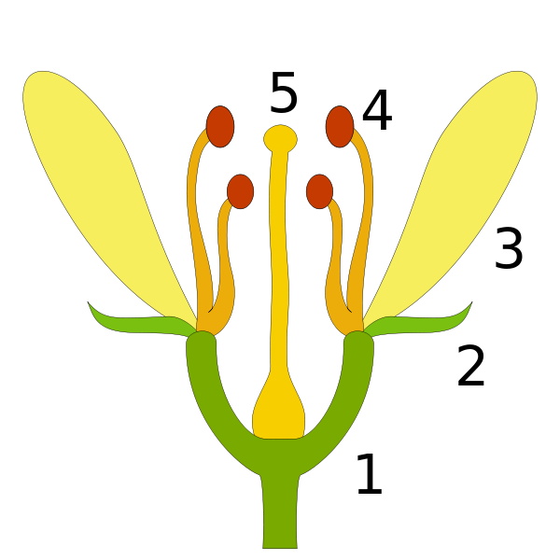
Zopakujme si stavbu květu krytosemenných rostlin
pestík
tyčinka
korunní lístek
kališní lístek
květní lůžko
Petr Dlouhý, [cit. 2013-05-03], dostupné pod licencí Creative Commons na www.:
http://cs.wikipedia.org/wiki/Soubor:Bluete-Schema.svg

Slide 5
Pestík a poloha semeníku
U krytosemenných rostlin plodolisty srůstají v dutý pestík.
Pestík má části – bliznu, čnělku
a semeník.
Podle polohy semeníku vzhledem ke květnímu lůžku rozlišujeme semeník svrchní, polospodní a spodní.

Slide 6
Nejenom nás, ale hlavně opylovače lákají květy svojí krásou, vůní, nebo naopak zápachem.

Slide 7
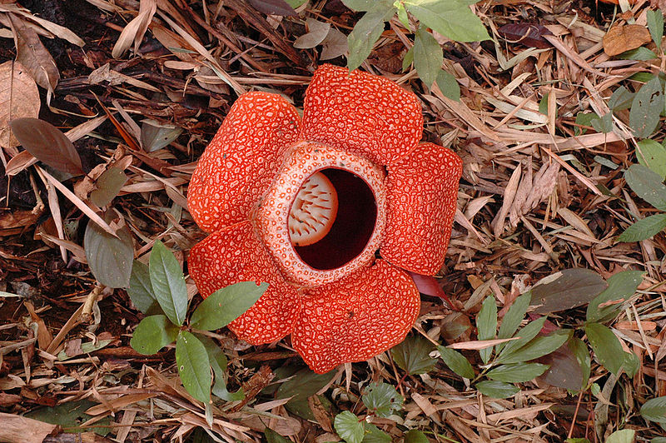
Rafflesia arnoldii má největší květ, víc než 1 m v průměru. Láká mouchy k opylování pachem hnijícího masa i jeho barvou.
Steve Cornish, [cit. 2013-05-03], dostupné pod licencí Creative Commons na www.:
http://cs.wikipedia.org/wiki/Soubor:Rafflesia_80_cm.jpg

Slide 8
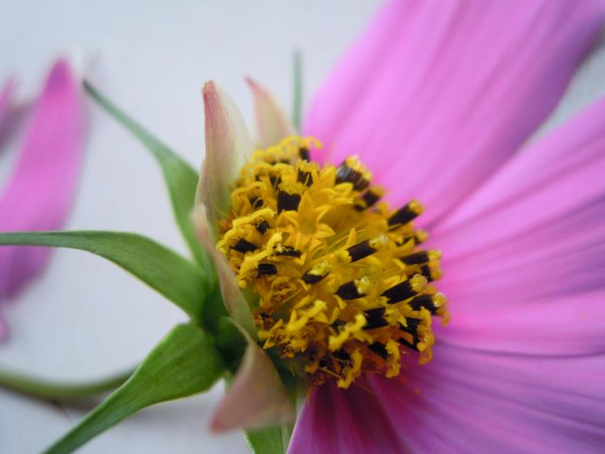
Některé rostliny tvoří květenství, jako je tento úbor krásenky.

Slide 9
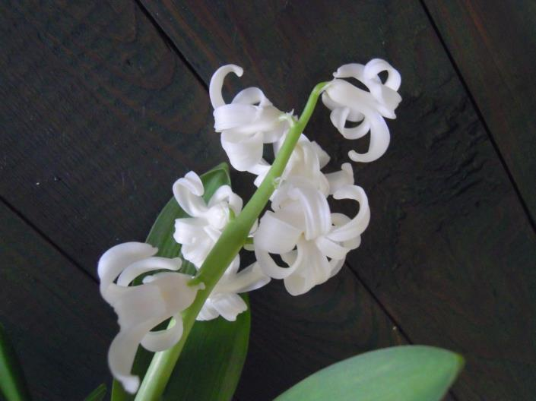
Hroznovité květenství hyacintu je tvořeno poměrně velkými květy, na kterých si nejdříve všimneme, že jsou stejnoobalné – mají okvětní lístky

Slide 10
Víte už, že každá čeleď rostlin má charakteristickou stavbu květu a v dnešní hodině si to ověříte.

Slide 11
Vyjádření květního vzorce
Květní vzorec je přehledné a stručné vyjádření uspořádání květu rostliny.
Květní vzorec vyjadřuje pomocí mezinárodních značek pohlaví, souměrnost, počet a uspořádání květních orgánů.

Slide 12
Mezinárodní značky
P - okvětí
K - kalich
C - koruna
A - tyčinka
G - plodolist
() - orgány v závorkách jsou srostlé
* - pravidelný květ - polysymetričnost
↓ - souměrný květ - monosymetričnost

Slide 13
Jak postupovat?

Slide 14

1) Na prvním místě je značka pro pohlaví květu:
oboupohlavný květ
samičí kět
samčí květ
♀
♂

Slide 15
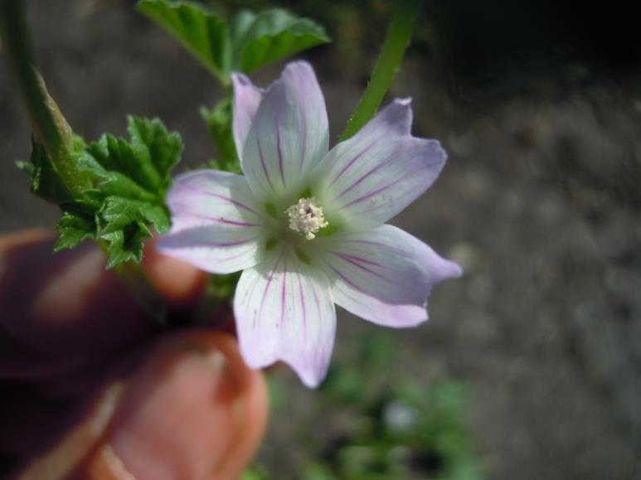
Většina květů je oboupohlavných, mají vyvinutý pestík i tyčinky

Slide 16

2) Posuzujeme souměrnost květu
pravidelný květ
souměrný květ
nesouměrný květ
⊕
↓

Slide 17
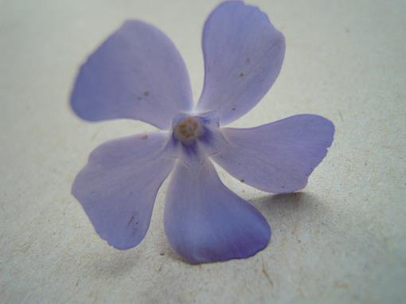
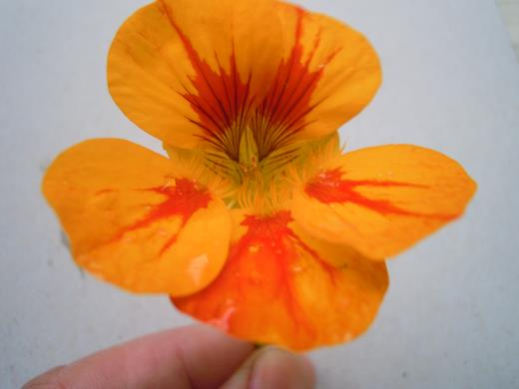
Barvínek, neboli brčál má květ pravidelný, lichořeřišnice jej má souměrný

Slide 18
3) Spočítáme kališní lístky
4 kališní lístky
4 až pět navzájem srostlých lístků
4 kališní lístky ve dvou kruzích
K4
K(4,5)
K2+2

Slide 19
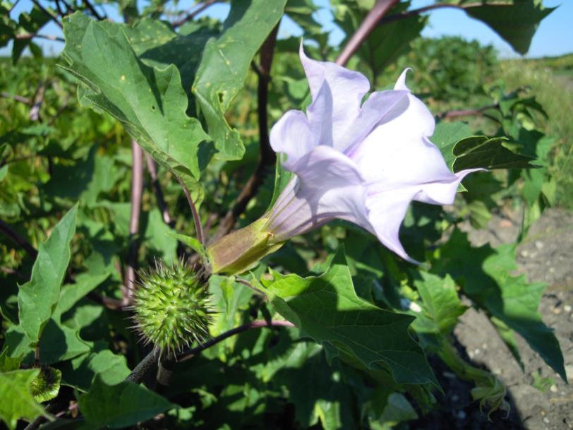
Durman obecný z čeledi lilkovité má
kališní lístky srostlé stejně jako korunní

Slide 20
4) Spočítáme korunní lístky
5 korunních lístků
5 korunních lístků navzájem srostlých
5 korunních lístků je srostlých a k nim jsou přirostlé tyčinky
C5
C(5)
[C(5) A5]

Slide 21
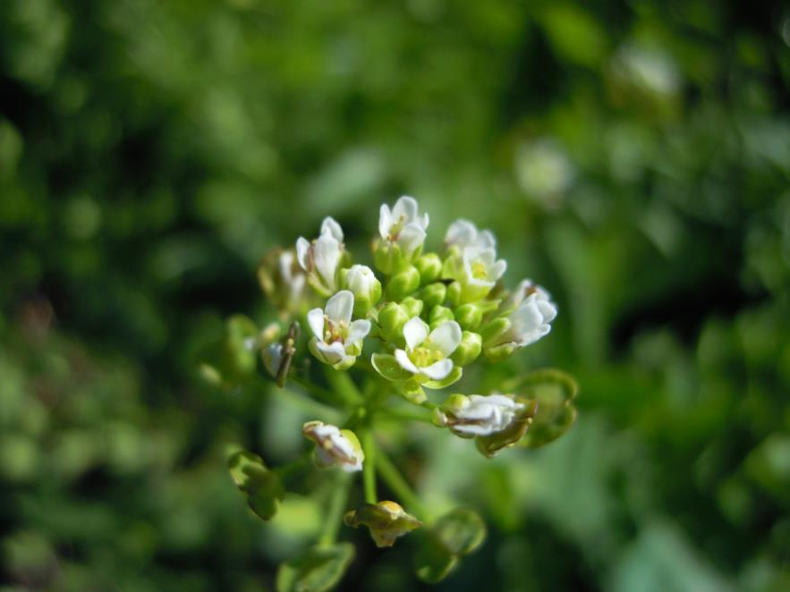
Pro čeleď brukvovité (penízek rolní) jsou typické 4 korunní lístky

Slide 22
5) Pokud nemá rostlina kalich a korunu, ale okvětí, uvádíme počet lístků hned za souměrnost.
6 okvětních lístků ve dvou kruzích
6 okvětních lístků ve dvou kruzích vzájemně srostlé
P3+3
P(3+3)

Slide 23
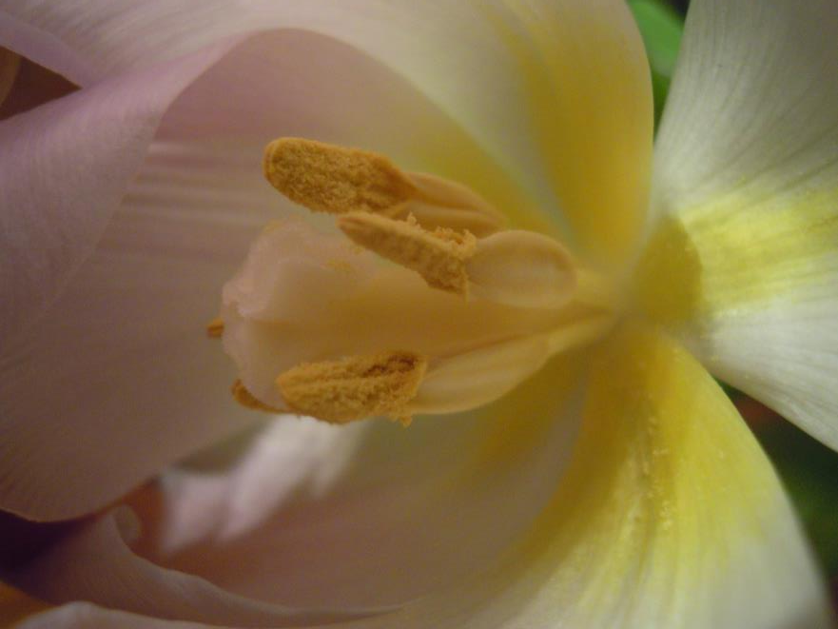
Tulipán z čeledi liliovité má
6 okvětních lístků i tyčinek ve dvou kruzích

Slide 24
6) Spočítáme a prohlédneme tyčinky
4 – 20 volných tyčinek
tyčinky v počtu násobku čísla 5
velký, nebo nestálý počet tyčinek
A4-20
A5n
A∞

Slide 25
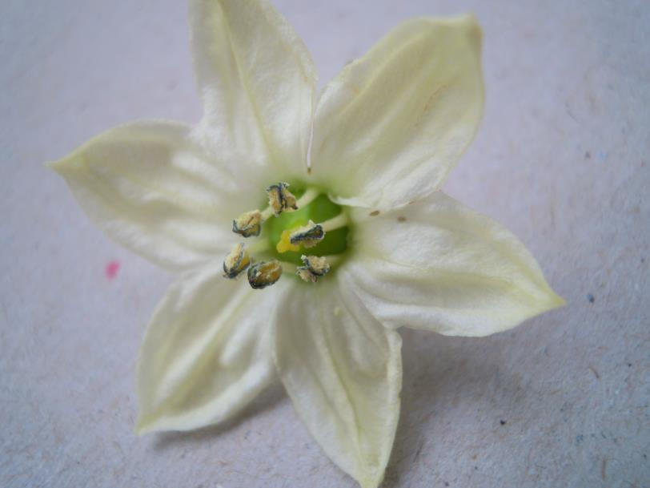
Paprika setá z čeledi lilkovité má tyčinky přirostlé ke korunním lístků [zapisujeme vše do hranaté závorky]

Slide 26
7) Nakonec zjistíme počet plodolistů v pestíku a uložení semeníku
pestík z 5 plodolistů, svrchní semeník
pestík ze 3 srostlých plodolistů
velký, nebo nestálý počet plodolistů, spodní semeník
G5
G(3)
G∞

Slide 27
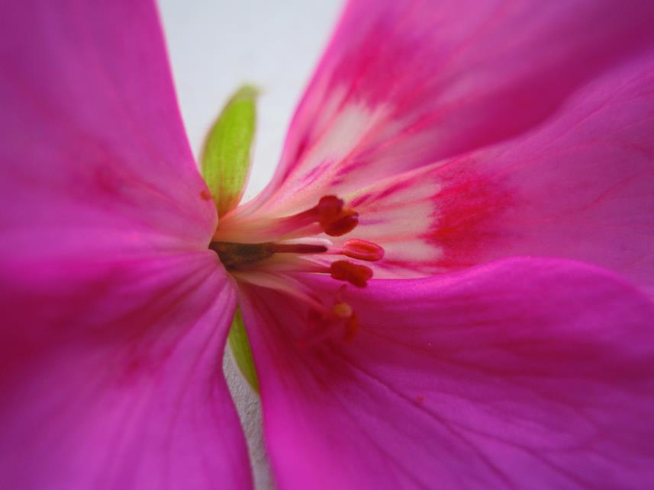
Pelargonie z čeledi kakostovité má jeden pestík, srostlý z 5 plodolistů, což zjistíme na příčném řezu svrchním semeníkem

Slide 28
Pojďme si to vyzkoušet!

Slide 29

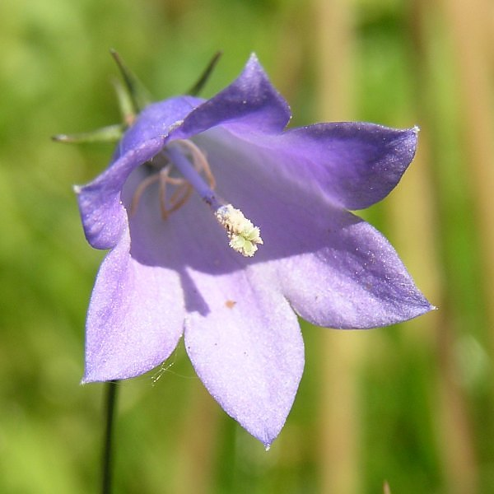
Zvonek okrouhlolistý – čeleď zvonkovité
Jak to máme přečíst?!
oboupohlavný květ
pravidelný
kalich z 5 srostlých lístků
koruna z 5 srostlých lístků
5 tyčinek
spodní semeník ze 2 – 5 plodolistů
Oliver Vilsecker, [cit. 2013-05-03], dostupné pod licencí Creative Commons na www.:
http://commons.wikimedia.org/wiki/File:GlockenblumenBluete.jpg

Slide 30

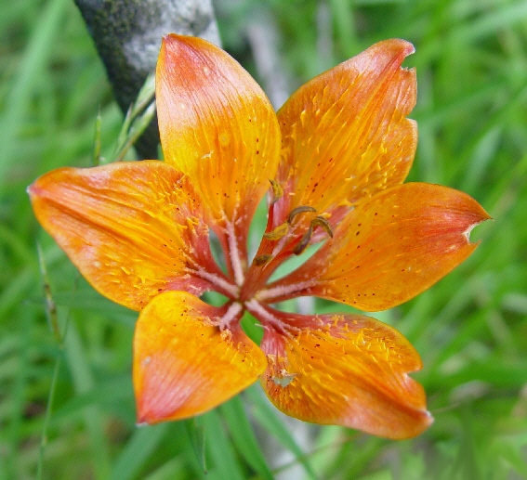
Lilie cibulkonosná - čeleď liliovité
Jak to máme přečíst?!
oboupohlavný květ
pravidelný
okvětí ze 6 lístků ve dvou kruzích
6 tyčinek ve dvou kruzích
pestík srostlý ze 3 plodolistů, svrchní semeník
Denis Barthel, [cit. 2013-05-03], dostupné pod licencí Creative Commons na www.:
http://cs.wikipedia.org/wiki/Soubor:Liliumbulbiferumflowertop.jpg

Slide 31
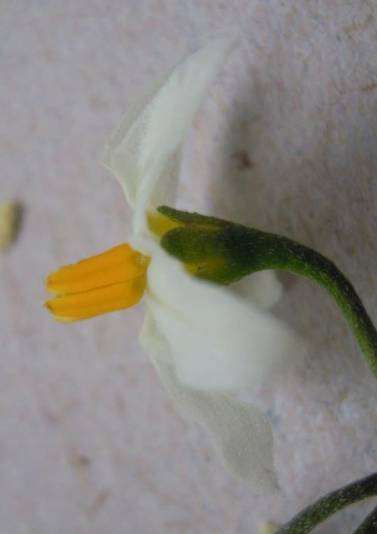
Lilek černý – čeleď lilkovité
⊕
K(5)
[C(5) A5]
G(2)
Zapisujte znaky!
oboupohlavný květ
pravidelný
kalich z 5 srostlých lístků
koruna z 5 srostlých lístků
ke koruně je přirostlých 5 tyčinek
pestík ze 2 plodolistů
svrchní semeník

Slide 32
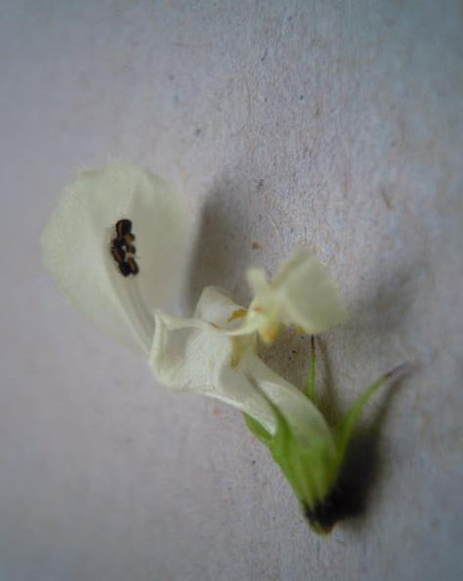
Hluchavka bílá – čeleď hluchavkovité
↓
K(5)
[C(5) A4]
G(2)
Zapisujte znaky!
oboupohlavný květ
souměrný
kalich z 5 srostlých lístků
koruna z 5 srostlých lístků
ke koruně jsou přirostlé 4 tyčinky
pestík ze 2 plodolistů
svrchní semeník

Slide 33
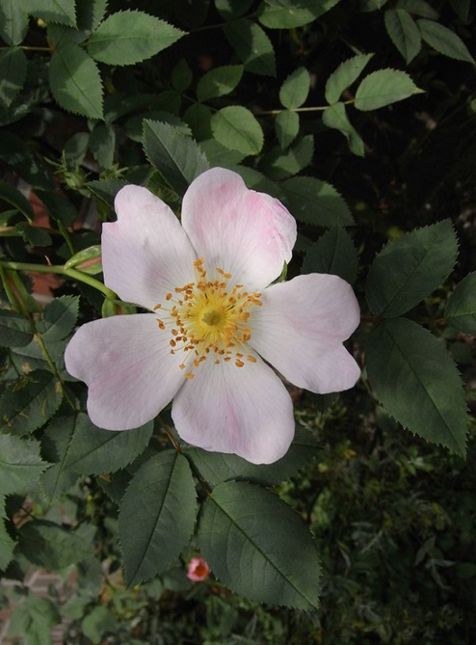
Růže šípková
– čeleď růžovité
⊕
K5
C5
A5 -∞
G∞- 1
Zapisujte znaky!
oboupohlavný květ
pravidelný
kalich z 5 lístků
koruna z 5 lístků
5 až mnoho tyčinek
1 až mnoho pestíků
Vulkano, [cit. 2013-05-03], dostupné pod licencí Creative Commons na www.:
http://cs.wikipedia.org/wiki/Soubor:A_Blume_33_020be_wp1.jpg

Slide 34
Nyní si všechno sami vyzkoušejte na živých květech!

Slide 35
Úkol: Zapisujte květní vzorce květů jednoděložných i dvouděložných rostlin.

Slide 36
Potřeby:
květy jednoděložných a dvouděložných rostlin, lupa, pinzeta, skalpel, odborná literatura

Slide 37
Postup:
Přinesený květ prozkoumejte podle předešlého postupu a rozeberte jej na jednotlivé části.
K prohlédnutí drobnějších květů použijte lupu, semeník příčně rozřízněte.
Zapište květní vzorec rostliny, její jméno a čeleď. Rostliny z jedné čeledi popisujte na společný list.
Prozkoumejte více květů rostlin jedné čeledi
a rozhodněte, zda se v základních znacích opravdu shodují.
K zápisu se pokuste květ věrohodně nakreslit.

Slide 38
Závěr:
1) Které čeledi rostlin jste prozkoumali?
2) Pokud jste měli od jedné čeledi více květů, napište, které znaky jsou pro ně typické.
3) Pokud jste měli jen jeden květ určité čeledi, shrňte pouze jeho typické znaky.
4) Jaká je paralela mezi matematickými zápisy a zápisy květních vzorců?
5) Myslíte si, že může být znalost zápisu květních vzorců k něčemu užitečná?

Slide 39
Zdroje informací
http://cs.wikipedia.org/wiki/Kv%C4%9Bt
http://cs.wikipedia.org/wiki/Plodolist
http://cs.wikipedia.org/wiki/Campanulaceae
neoznačené fotografie jsou autorky vlastní

